Slide 1
Historische context Het Britse Rijk 1585 - 1900
Deelcontext 2 India en het Britse Rijk (1765 – 1885)

Slide 2
Hoofdvraag: waardoor werd India in de 19e eeuw de belangrijkste kolonie binnen het Britse Rijk?
Bijbehorende kenmerkende aspecten:
Wereldwijde handelscontacten, handelskapitalisme en het begin van een wereldeconomie
Uitbouw van de Europese overheersing, met name in de vorm van plantagekoloniën en de daarmee verbonden trans-Atlantische slavenhandel, en de opkomst van het abolitionisme
De industriële revolutie die in de westerse wereld de basis legde voor een industriële samenleving
De moderne vorm van imperialisme die verband hield met de industrialisatie
De opkomst van emancipatiebewegingen

Slide 3
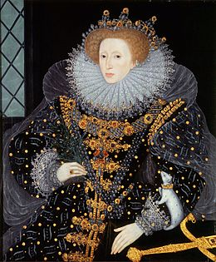
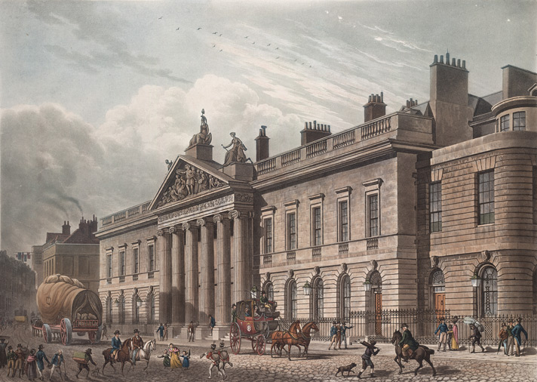
India → East India Company
Oprichting in 1600
Volledige ontplooiing na het eindigen van de Spaans-Engelse oorlog in 1604
Handel in met name India, in specerijen & katoen (25 % wereldwijde productie in goederen, met name textiel)
Handel via opgerichte factorijen. (versterkte handelsposten)
Heel veel concurrentie met andere Europese compagnieën, met name VOC

Slide 4
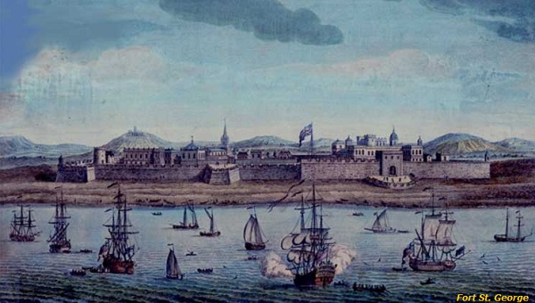
Factorij
Het woord factorij is afgeleid van het woord factoor, dat zaakgelastigde of tussenpersoon betekent
‘tussenpersoon’ tussen inlandse handelaren & Europese handelaren

Slide 5
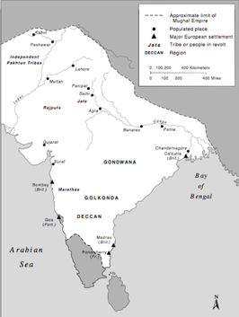
Mogolrijk
Rijk in Zuid-Azië van 1526 tot 1828
politieke / militaire steun en samenwerking met de Britten → hierdoor verwierf de East India Company veel macht.
Verwerving van veel grondgebied
1765: Verdrag van Allahabad
Gedwongen tekening door Mogolvorst.
Britten mochten belasting innen = eerste vorm van bestuur door Britten in India.
Schooltv: India - De wereld rond

Slide 6
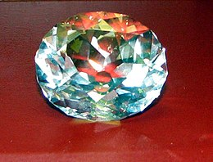
India wordt vanaf 1765 voor het Britse Rijk: "Juweel in de kroon" ("Jewel in the Crown“)
In figuurlijke zin: de allerbelangrijkste kolonie voor de Britten.
Dit kwam o.a. door het verlies van de kolonie in Noord-Amerika
In letterlijke zin: de 109-karaats diamant Koh-i-Noor is in India gevonden en in Brits koninklijk bezit.
https://www.youtube.com/watch?v=eP0y5S3fK44
‘Onbetaalbare’ diamant in kroon voor Camilla rijt koloniale wonden open: draagt ze hem of draagt ze hem niet? | Het Nieuwsblad

Slide 7
Britten dwingen medio 19e eeuw politieke en militaire macht af in India
Door middel van:
- Indirect bestuur (gebruikmakend van inlandse vorsten / heersers)
Leger van EIC met Indiase soldaten vanaf 1895 gaat dit over in het Brits-Indische leger (o.l.v. Britse officieren, vergelijkbaar met Koninklijk Nederlands-Indisch Leger KNIL in Nederlands-Indië)
Gericht op inlandse conflicten, bescherming van bezit.
Royal Navy (Britse oorlogsvloot, opgericht in 1546)
Gericht op conflicten andere Europese mogendheden op zee

Slide 8
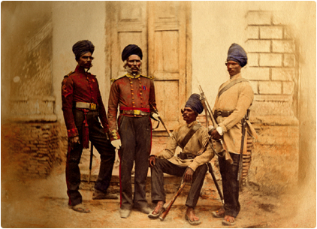
Brits-Indiase soldaten: Sepoy

Slide 9
1857 - 1858
1857 De Grote Rebellie (Sepoy-opstand)= grote opstand onder Indiase soldaten in de legers van de East India Company
- ontevredenheid over het Britse bestuur
- ontevredenheid in algemeenheid (Britten wezen Indiase cultuur
af, zagen zichzelf superieur, Indiase bevolking inferieur)
Opstand en rebellie was gruwelijk en is keihard neergeslagen door de Britten
1858 Opheffing East India Company → India onder direct gezag van de Britse Regering (nu is India écht een kolonie / wingewest van de Britten)

Slide 10
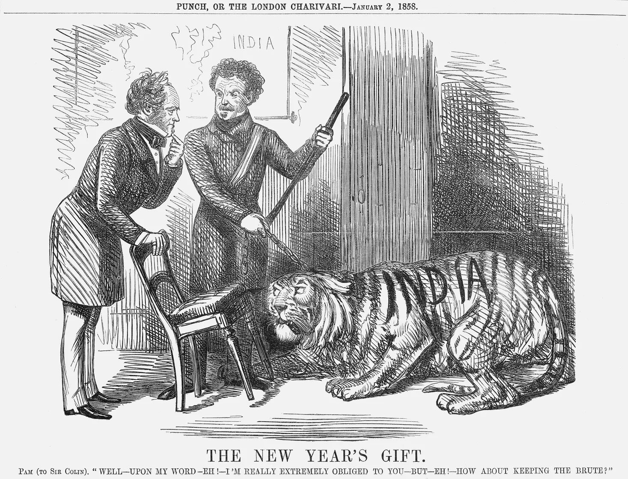
2 januari 1858
Een nieuwjaarscadeau
Tijger: India (de neergeslagen soldaten van het Brits-Indiase leger)
Man die de tijger vastheeft: opperbevelhebber v.h. Britse leger die de opstand heeft neergeslagen.
Man bij de stoel: Britse premier die aarzelt het geschenk aan te nemen. Er was scepsis of India wel onder direct Brits gezag moest komen
Notes:
Deze cartoon verscheen in Punch in 1858, aan het einde van de Indiase muiterij (ook wel de Sepoy-opstand genoemd). Sir Colin Campbell, de 1st Baron Clyde, was benoemd tot opperbevelhebber van de Britse strijdkrachten in India. Hij hief een belegering op buitenlanders in Lucknow en evacueerde de overlevenden, en bracht Britse troepen binnen om de opstand onder Indiase sepoys in het leger van de Britse Oost-Indische Compagnie te onderdrukken. Hier presenteert Sir Campbell een gekwelde maar niet noodzakelijk getemde Indiase tijger aan Lord Palmerston, de Britse premier, die aarzelt om het geschenk aan te nemen. Dit is een verwijzing naar een of ander officieel scepticisme in Londen over de wijsheid van de Britse regering die tussenbeide kwam om directe controle over India te krijgen nadat de Britse Oost-Indische Compagnie er niet in was geslaagd de opstand op te lossen. Uiteindelijk kwam de regering natuurlijk tussenbeide en nam de macht over en hield tot 1947 vast aan India.

Slide 11
India wordt een Brits wingewest
Vanaf 1858: politiek & militair aanzien… maar bovenal:
ECONOMISCHE VOORDELEN
‘De moderne vorm van imperialisme die verband hield met de industrialisatie’
Goedkope grondstoffen
Katoen, zijde, thee (ontstaan van plantages)
Afzetgebieden voor industriële producten
Textiel (deze import zorgde voor concurrentie van Indiase huisnijverheid.)

Slide 12
En de macht in dit wingewest wordt gedurende de 19e eeuw verstevigd door:
Aanleggen infrastructuur
= snelle verbindingen in India
Stoomscheep-verbindingen + aanleg Suezkanaal
= snelle verbindingen tussen India en Groot-Brittannie
Engels rechts- en onderwijssysteem
= culturele superioriteit van Engeland boven die van de India
(dit zou o.a. juist ook voor aanwakkering van nationale gevoelens zorgen bij de Indiase elite)
https://www.suez.nl/nl-nl/nieuws/150e-verjaardag-van-het-suezkanaal

Slide 13
Examenvraag
Gebruik de bron in de volgende dia
De Britse textielproducenten winnen de concurrentiestrijd met Indiase producenten, hoewel het Indiase textiel van hogere kwaliteit is. De bron biedt een verklaring voor deze ontwikkeling.
(3p) Toon dit aan door:
uit te leggen welke verklaring de bron geeft voor de export van Brits textiel naar het buitenland en
zonder bron een verklaring te geven voor het feit dat de Indiase textielproducenten door hun manier van produceren de concurrentiestrijd met de Britse textielproducenten verliezen.

Slide 14
Bron
In 1789 sturen 103 textielfabrikanten uit de omgeving van Glasgow een verzoekschrift aan de Britse minister van Financiën, waarin zij onder andere het volgende schrijven:
Dat de rekestranten1) die zich tot u wenden al vroeg zijn begonnen Britse mousseline2) te fabriceren en in de voorbije jaren grote vooruitgang hebben geboekt bij het ontwikkelen en verbeteren van deze waardevolle bedrijfstak (…). Dat de machinekracht die in deze bedrijven wordt ingezet en de nieuwe fabrieksgebouwen die de rekestranten door toegenomen werkzaamheden hebben kunnen inrichten, leidt tot een overvloed aan artikelen die niet door binnenlandse consumptie kunnen worden gebruikt en daarom wordt een toename van de verkoop in het buitenland een onvermijdelijke noodzaak om de machines in bedrijf te houden.
noot 1 personen die een verzoekschrift (rekest) indienen
noot 2 soort textiel

Slide 15
Antwoord examenvraag
maximumscore 3
Voorbeeld van een juist antwoord is:
• Uit de bron blijkt dat er meer producten worden gemaakt dan in Groot-Brittannië kunnen worden verkocht, waardoor een afzetmarkt gezocht wordt in het buitenland / India 2
• De Indiase huisnijverheid kan niet concurreren met de goedkopere machinale productie van de Britse fabrikanten 1
Opmerking Alleen als bij de eerste deelvraag een passende verwijzing naar de bron wordt gevolgd door een juiste verklaring, worden 2 scorepunten toegekend.

Slide 16
1885 oprichting Indian National Congress
= politieke beweging van hoogopgeleide (In Engeland vaak) Indiërs die streefde naar:
Emancipatie: juridische- en sociale gelijkberechting van Indiërs: gelijke kansen in het Brits-Indische bestuur.
Onafhankelijkheid: (na WOII)
https://www.youtube.com/watch?v=2LaoamJ3vbs

Slide 17
